Slide 1
Metode Numerik
Kontrak Perkuliahan dan Pengenalan Metode Numerik

Slide 2
Identitas Mata Kuliah
Nama Mata Kuliah : Metode Numerik
Kode Mata Kuliah : IF 34221
Kredit : 3 SKS
Semester : IV
Jurusan : Teknik Informatika/S1

Slide 3
Deskripsi Mata Kuliah
Membahas tentang konsep dasar komputasi yang mengandung kesalahan dan mempelajari metode-metode komputasi untuk penyelesaian masalah persamaan non linear, persamaan linear simultan, interpolasi dan integral numerik.

Slide 4
Referensi
Chapra, Steven, Applied Numerical Method with Matlab for Engineers & Scientist, Mc Grawhill, 2012.
Munir, Rinaldi, Metode Numerik, Penerbit Informatika, Bandung, 2004.
H. Mathews., John, Numerical Methods for using Matlab, Prentice-hall Inc., 1999.
Kiusalaas, Jaan, Numerical Method in Engineering with Matlab, Cambridge University Press, 2005.
Nakamura, Shoichiro, Applied Numerical Methods With Software, Prentice-Hall Inc, 1991.

Slide 5
Aturan Perkuliahan
Kehadiran minimal perkuliahan adalah 80 % dari total pertemuan di kelas, kecuali sakit atau ijin tertulis.
Tidak ada ujian perbaikan. Ujian susulan hanya diijinkan jika ada ijin autentik yang bisa ditunjukkan setelah ujian.
Mahasiswa yang terlambat lebih dari 15 menit tidak diperkenankan masuk ke kelas
Tugas masuk tepat waktu
NA: 10% Quiz + 20% Tugas + 30% UTS + 40% UAS

Slide 6
Materi yang akan dipelajari
Deret Taylor, Pendekatan dan Kesalahan
Persamaan Non Linier
Sistem Persamaan Linier Simultan
Penyajian Fungsi & Interpolasi Polinomial
Differansial Numerik
Integral Numerik

Slide 7
Yang diperlukan selama perkuliahan Metnum
Kalkulator
Aplikasi Scilab dapat diakses di www.scilab.org
Prasyarat : Kalkulus 2 dan Alpro
TAMBAHAN : telah mengambil ALIM sangat membantu

Slide 8
Mengapa perlu mempelajari Metode Numerik?
Alat penyelesaian masalah matematis (sulit secara analitis)
Paket program (perlu pengetahuan dasar metnum)
Merancang aplikasi tanpa harus membeli
Memperkuat pengertian matematika

Slide 9
Pengertian Metode Numerik
Metode numerik adalah teknik-teknik yang digunakan untuk memformulasikan masalah matematis agar dapat diselesaikan dengan menggunakan operasi perhitungan.

Slide 10
Metode Analitik vs Metode Numerik
Solusi dalam bentuk fungsi matematika yang dievaluasi menghasikan nilai dalam bentuk angka
Solusi sejati/ eksak tidak selalu ditemukan/ dapat dihitung
Selalu angka
Menghampiri solusi sejati, dibuat seteliti mungkin (ada error/ galat)

Slide 11
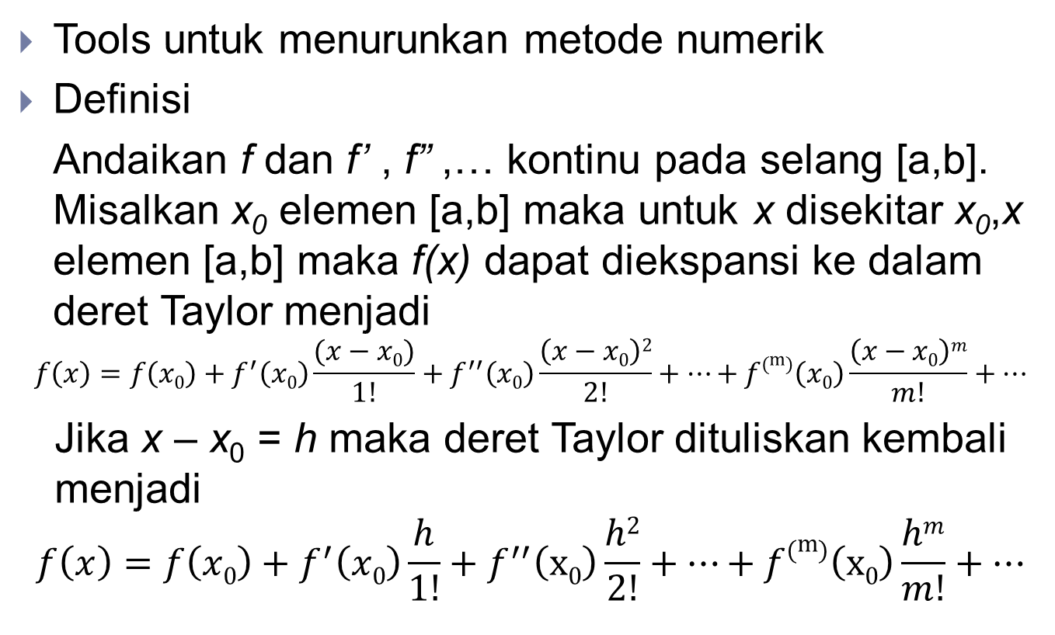
Deret Taylor
Tools untuk menurunkan metode numerik
Definisi
Andaikan f dan f’ , f” ,… kontinu pada selang [a,b]. Misalkan x₀ elemen [a,b] maka untuk x disekitar x₀,x elemen [a,b] maka f(x) dapat diekspansi ke dalam deret Taylor menjadi
$$f\left(x\right)=f\left(x0\right)+f^{′}\left(x0\right)\frac{(x−x0)}{1!}+f^{′′}\left(x0\right)\frac{\left(x−x0\right)2}{2!}+…+f\left(m\right)\left(x0\right)\frac{\left(x−x0\right)m}{m!}+…$$
Jika x – x₀ = h maka deret Taylor dituliskan kembali menjadi
$$f\left(x\right)=f\left(x0\right)+f^{′}\left(x0\right)\frac{h}{1!}+f^{′′}\left(x0\right)\frac{h2}{2!}+…+f\left(m\right)\left(x0\right)\frac{hm}{m!}+…$$

Slide 12
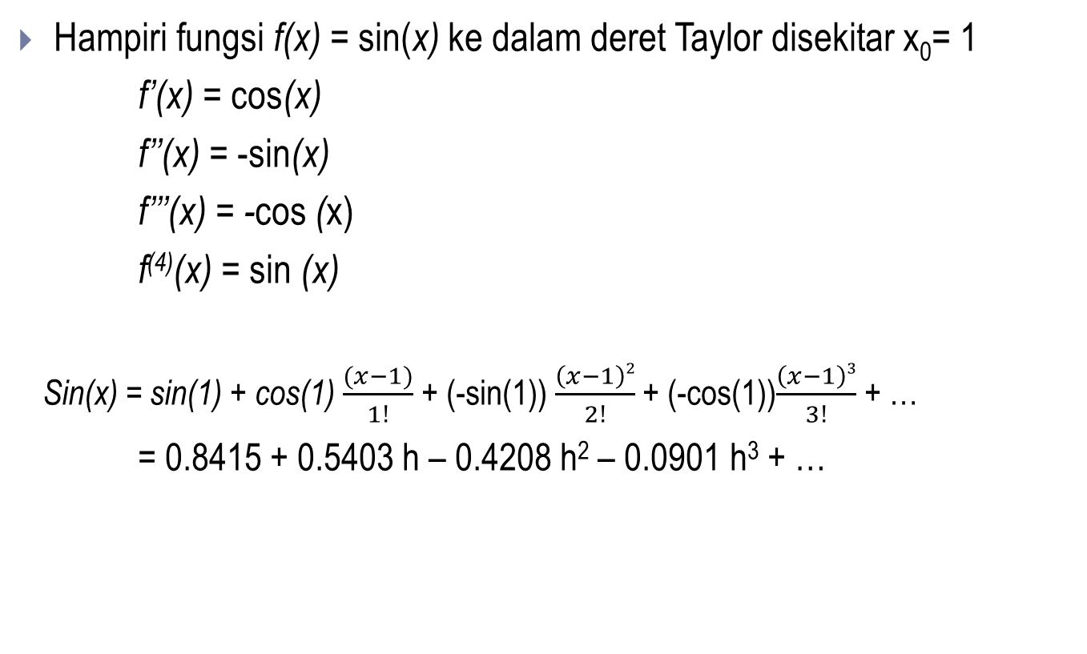
Contoh
Hampiri fungsi f(x) = sin(x) ke dalam deret Taylor disekitar x₀= 1
f’(x) = cos(x)
f’’(x) = -sin(x)
f’’’(x) = -cos (x)
f⁽⁴⁾(x) = sin (x)
Sin(x) = sin(1) + cos(1) $\frac{(x−1)}{1!}$ + (-sin(1)) $\frac{\left(x−1\right)2}{2!}$ + (-cos(1))$\frac{\left(x−1\right)3}{3!}$ + …
= 0.8415 + 0.5403 h – 0.4208 h² – 0.0901 h³ + …

Slide 13
Latihan
Hampiri fungsi f(x) = sin(x) ke dalam deret MacLaurin disekitar x₀ = 0

Slide 14

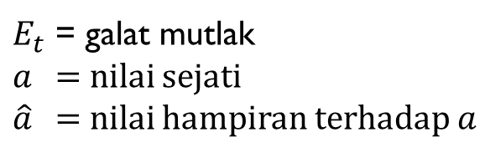




Galat ?
$$E_{t}=\left|a−\hat{a}\right|$$
Bagaimana menghitung galat ?
$E_{t}$ = galat mutlak
$a$ = nilai sejati
$\hat{a}$ = nilai hampiran terhadap $a$
Galat Mutlak
Galat Relatif Sejati
Galat
Galat Relatif
Galat Relatif Hampiran
$$ε_{RA}=\frac{E_{t}}{\hat{a}}$$
$$ε_{RA}=\frac{a_{r+1}−a_{r}}{a_{r+1}}$$
Berhenti jika $\left|ε_{RA}\right|<ε_{s}$
$$ε_{s}=toleransi galat$$

Slide 15
Contoh
Misalkan panjang sebuah kayu 20cm, seorang anak melaporkan panjang kayu 18cm. Hitunglah galat, galat mutlak, galat relatif, dan galat relatif hampiran.
Penyelesaian:
Galat = 20 – 18 = 2
Galat mutlak = |2| = 2
Galat relatif = 2/20 = 0.1
Galat relatif hampiran = 2/18 = 0.11111111
Latihan!
Misalkan nilai sejati = 10/3 dan nilai hampiran = 3.333. Hitunglah galat, galat mutlak, galat relatif dan galat relatif hampiran.

Slide 16
Contoh 2
Misalkan ada prosedur iterasi sebagai berikut:
x_{r+1} = (-x_{r}³ + 3)/6, r = 0, 1, 2, 3, ….
Iterasi dihentikan bila kondisi |Ԑ_{RA}| < Ԑs. Misalkan x₀ = 0.5 dan Ԑs = 0.00001, maka iterasinya:
x₀ = 0.5
x₁ = 0.4791667 ; | Ԑ_{RA} = (x₁ - x₀)/x₁ | = 0.043478 > Ԑ_{s}
x₂ = 0.4816638 ; | Ԑ_{RA} = (x₂ - x₁)/x₂ | = 0.0051843 > Ԑ_{s}
x₃ = 0.4813757 ; | Ԑ_{RA} = (x₃ – x₂)/x₃ | = 0.0005984 > Ԑ_{s}
…. Berhenti sampai nilai mendekati nilai Ԑs

Slide 17
Sumber Utama Galat
Galat Pemotongan (truncation error)
Galat Pembulatan (round-off error)
Bilangan | Pemotongan | Pembulatan | Bilangan | Pemotongan | Pembulatan
2.749 | 2.7 | 2.7 | 2.849 | 2.8 | 2.8
2.750 | 2.7 | 2.8 | 2.850 | 2.8 | 2.8
2.751 | 2.7 | 2.8 | 2.851 | 2.8 | 2.9
2.799 | 2.7 | 2.8 | 2.899 | 2.8 | 2.9

Slide 18
Latihan (Lakukan pembulatan 2 & 3 desimal)
Bilangan | Pemotongan | Pembulatan | Bilangan | Pemotongan | Pembulatan
5.3456 |  |  | 5.3456
28.6785 |  |  | 28.6785
52.5354 |  |  | 52.5354

Slide 19
Orde Hampiran
f(x) diganti dengan fungsi hampiran. Cara mengungkapkan ketelitian penghampiran adalah dengan menggunakan big O
Misalkan f(h) dihampiri dengan fungsi p(h).
Jika |f(h)-p(h)|≤ M|h^{n}| dengan M konstanta riil > 0 maka p(h) menghampiri f(h) dengan orde penghampiran O(h ) dan ditulis
f(h) = p(h) + O(h^{n})
O(h^{n}) orde galat dari penghampiran fungsi, umumnya h<1 maka makin besar n pangkat makin kecil galat dan semakin teliti penghampiran fungsinya.

Slide 20

Contoh
e^{h} = 1 + h + $\frac{h2}{2!}$ + $\frac{h3}{3!}$ + $\frac{h4}{4!}$ + $\frac{h5}{5!}$
p(h) O(h)
e^{h} = 1 + h + $\frac{h2}{2!}$ + $\frac{h3}{3!}$ + $\frac{h4}{4!}$ + $O\left(h5\right)$
Sin(h) = h - $\frac{h3}{3!}$ + $\frac{h5}{5!}$ + $\frac{h7}{7!}$

Slide 21
Minggu Depan
Bawa Kalkulator
Pelajari pengantar scilab

Slide 22
Sekian

